Slide 1
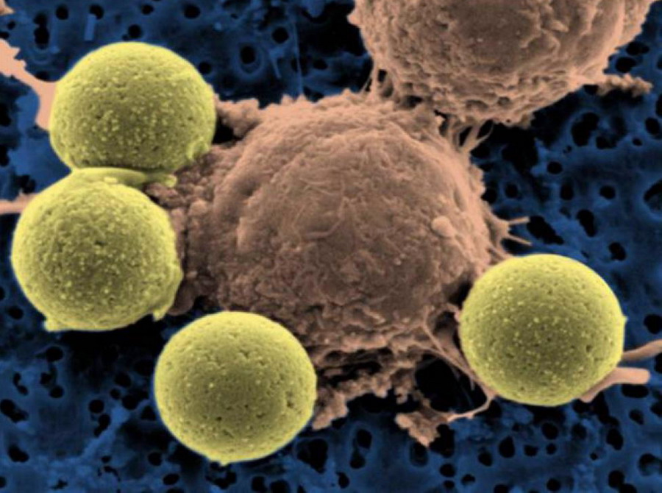
Лекция 8
Лейкоцитозы. Лейкозы

Slide 2
План лекции:
1. Лейкоцитозы.
1.1. Нейтрофильный лейкоцитоз (нейтрофилия).
1.2. Эозинофильный лейкоцитоз (эозинофилия).
1.3. Базофильный лейкоцитоз (базофилия).
1.4. Лимфоцитарный лейкоцитоз (лимфоцитоз).
1.5. Моноцитарный лейкоцитоз (моноцитоз).
2. Лимфопении.
3. Лейкемоидные реакции.
4. Лейкозы. Классификация лейкозов.
4.1. Острые лейкозы.
4.2. Хронические лейкозы.
4.3. Общие нарушения в организме при лейкозах.

Slide 3
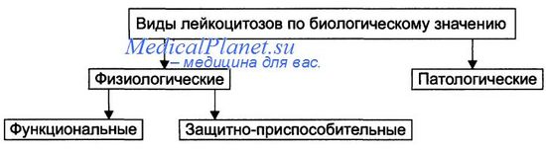
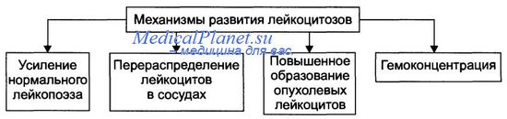
Лейкоцитозы – увеличение общего количества лейкоцитов (или их отдельных форм) за пределы верхней границы нормы при физиологических и патологических процессах.

Slide 4
Содержание различных видов лейкоцитов крови у здоровых животных (лейкоцитарная формула, %)
Вид животных | Гранулоциты |  |  |  |  | Агранулоциты
 | Базофилы | Эозинофилы | Нейтрофилы |  |  | Лимфоциты | Моноциты
 |  |  | юные | палочкоядерные | сегментоядерные
КРС | 0-2 | 3-8 | 0-1 | 2-5 | 20-35 | 40-75 | 2-7
Лошадь | 0-1 | 2-6 | 0-0,5 | 3-6 | 45-62 | 25-44 | 2-4
Свинья | 0,3-0,8 | 4-12 | 0-2 | 3-6 | 25-35 | 40-50 | 2-5
Овца | 0-1 | 1-4 | 0-2 | 2-4 | 40-48 | 40-50 | 2-6
Коза | 0-2 | 2-8 | 1-4 | 5-20 | 20-40 | 40-70 | 2-5
Собака | 0-1 | 2,5-9,5 | - | 1-6 | 43-72 | 21-40 | 1-5
Кошка | 0-1 | 2-8 | 0-1 | 3-9 | 40-45 | 36-51 | 1-5

Slide 5
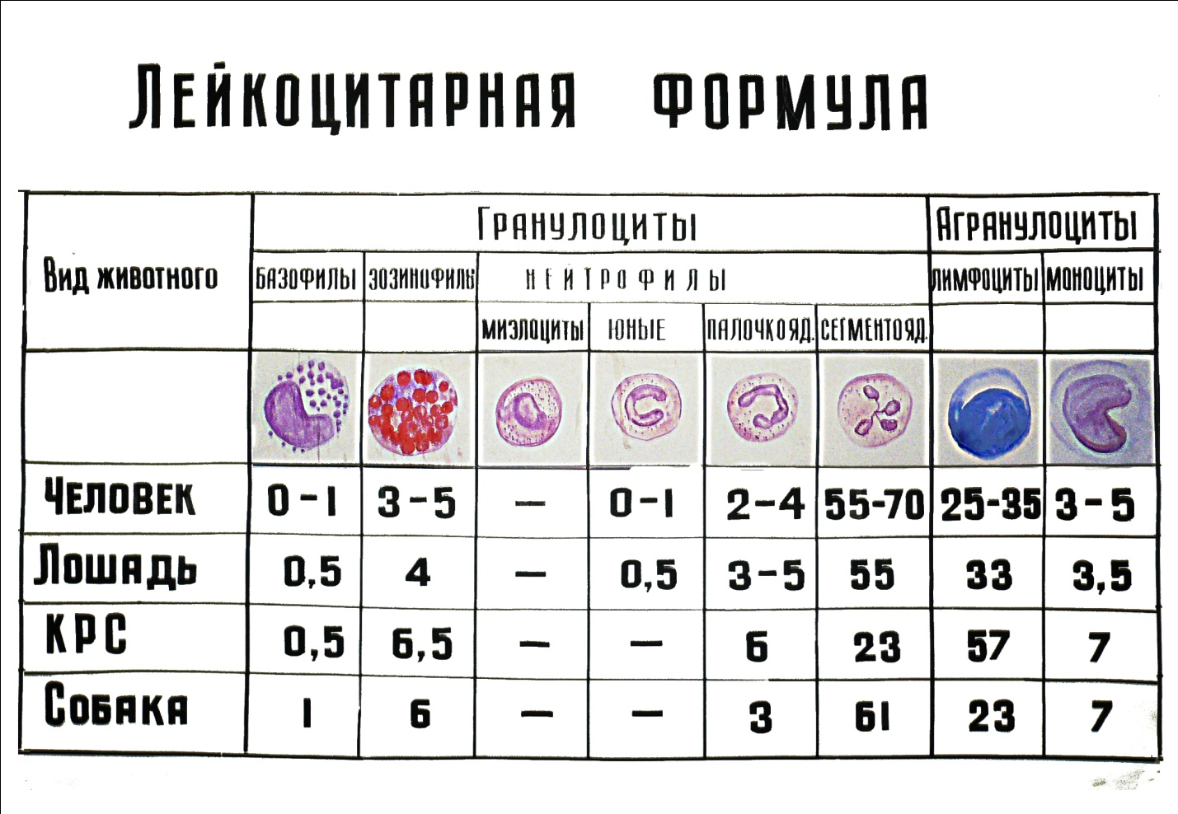

Slide 6
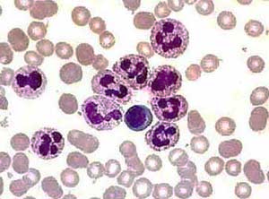
Нейтрофильный лейкоцитоз (нейтрофилия) – увеличение содержания нейтрофилов в гемограмме свыше 65 %.

Slide 7
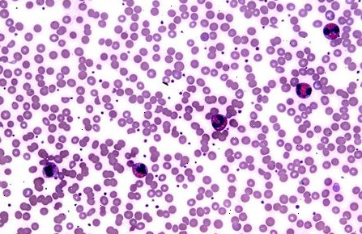
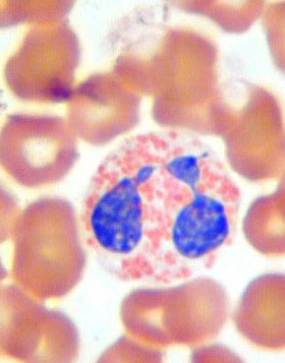
Эозинофильный лейкоцитоз (эозинофилия) – увеличение содержания эозинофилов свыше 5%.
Развивается при:
аллергические заболевания (поллинозы, бронх. астма);
паразитарные заболевания (фасциолёз, диктиокаулёз);
кожные болезни (экзема); коллагенозы (ревматизм);
гемобластозы (хрон. миелолейкоз, лимфогранулематоз);
инфекционные заболевания (рожа свиней)

Slide 8
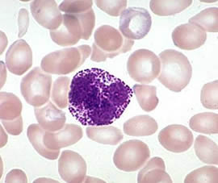
Базофильный лейкоцитоз (базофилия) – увеличение содержания базофилов. Наблюдается при:
аллергические состояния;
инфекционные заболевания (чума и рожа свиней);
гемобластозы (хрон. и острый миелолейкоз);
гемолитические анемии;
гемофилии.

Slide 9
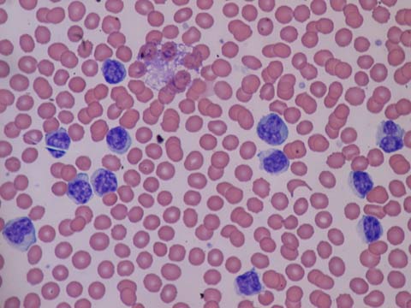
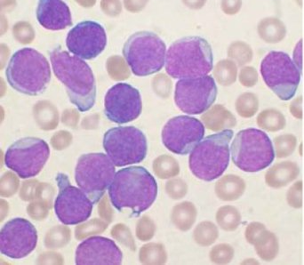
Лимфоцитарный лейкоцитоз (лимфоцитоз) – увеличение содержания лимфоцитов. Наблюдается при:
хронических инфекциях (туберкулёз, бруцеллёз, ИНАН);
инвазионных заболеваниях (пироплазмоз, нуталлиоз);
- эндокринопатиях (тиреоидизм, микседема, акромегалия);
- алиментарной дистрофии.

Slide 10
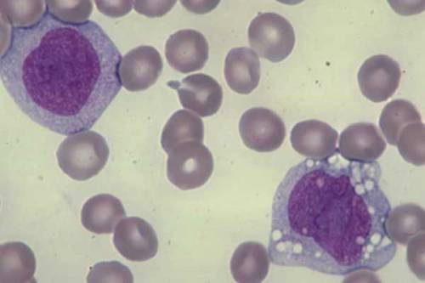
Моноцитарный лимфоцитоз (моноцитоз) – увеличение числа лимфоцитов свыше 9%.
Показатель развития в организме иммунных процессов. Характерен для многих вирусных, бактериальных и протозойных заболеваний.
Неинфекционными причинами моноцитоза являются: неспецифический язвенный колит, хронический гранулематозный колит. С моноцитозом протекает ряд гемобластозов (хронический миелолейкоз, лимфогранулематоз).

Slide 11
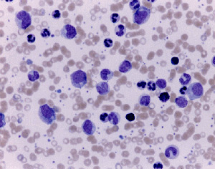
Лейкемоидные реакции — временное значительное увеличение числа лейкоцитов в ответ на какой-либо раздражитель, сопровождающееся появлением в крови незрелых форм лейкоцитов.
Число лейкоцитов при лейкемоидных реакциях может достигать 50 000 и более в 1 мм 3 крови.
В отличие от лейкозов, при лейкемоидных реакциях можно обнаружить заболевание, вызвавшее ее (инфекции, интоксикации, злокачественные опухоли, травмы черепа и т. д.); в пунктате селезенки отсутствуют лейкемические изменения; картина крови нормализуется по мере ликвидации основного заболевания.

Slide 12
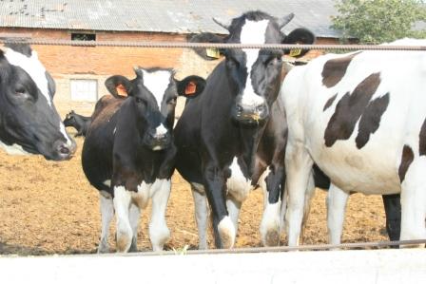

Лейкозы – системные опухолевые заболевания кроветворной или лимфатической ткани, при которых опухолевый клон исходит из клеток гемопоэтического ряда и первично возникает в костном мозге
Наиболее часто лейкозом поражаются КРС, овцы и куры.

Slide 13
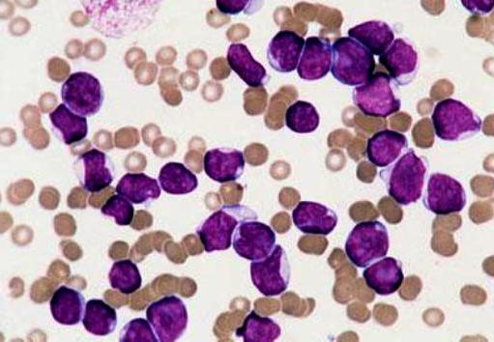
Лейкозы затрагивают, главным образом, механизмы миелопоэза или лимфопоэза, и часто (хотя и не при всех формах и не в 100% случаев) характеризуются:
- лейкоцитозом;
- наличием незрелых и атипических клеток в периферической крови;
- пролиферацией атипических клеток в костном мозге с угнетением нормальной кроветворной ткани.

Slide 14
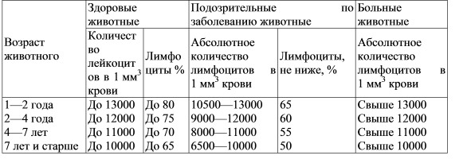
Количество лейкоцитов и лимфоцитов у здорового, подозрительного по заболеванию и больного лейкозом крупного рогатого скота

Slide 15
Цитохимическая диагностика острых лейкозов
Международный совет по стандартизации в гематологии, в соответствии с FAB-классификацией острых лейкозов, рекомендовал использовать в качестве основных цитохимических реакций для дифференциальной цитохимической диагностики острых лейкозов следующие: на миелопероксидазу (МПО), липиды, гликоген (PAS-реакции), неспецифическую эстеразу.
Использования стандартной панели цитохимических методов в большинстве случаев бывает достаточно для выявления линейной принадлежности опухолевых клеток и определения варианта острого лейкоза.

Slide 16
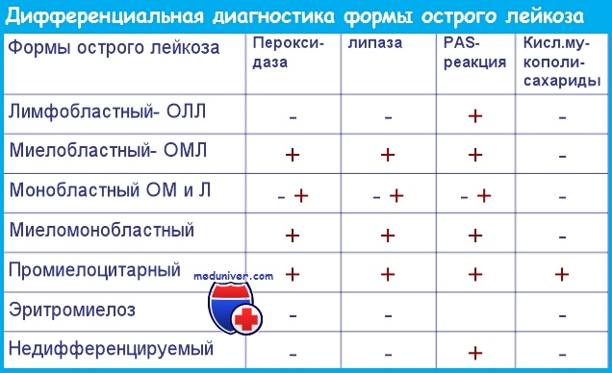

Slide 17
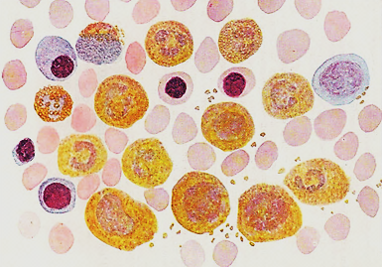
Миелопероксидаза (МПО)
Миелопероксидаза (МПО) локализуется преимущественно в специфических азурофильных гранулах в цитоплазме гранулоцитов и является маркёром клеток миелоидного ряда.
Миелопероксидаза выявляется в цитоплазме клеток в виде коричневых гранул.

Slide 18
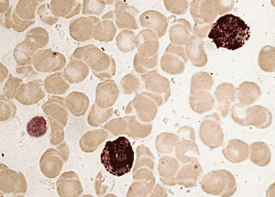
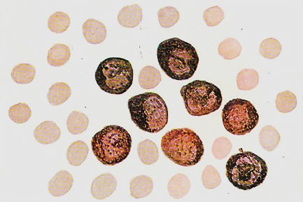
Цитохимическая реакция на липиды
Липиды обнаруживаются практически во всех лейкоцитах, за исключением лимфоцитов. Основная масса липидов связана с клетками гранулоцитарного ряда.
Для исследования гемопоэтических клеток применяют метод с суданом черным В
Положительная реакция на липиды в нейтрофилах и отрицательная в лимфоците.
Положительная реакция на липиды в гранулоцитах

Slide 19
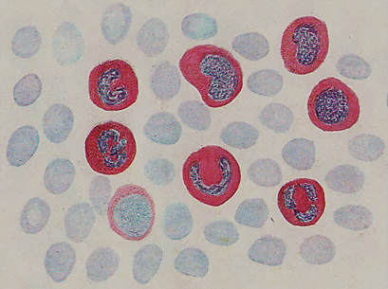
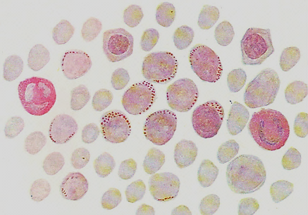
Цитохимическая реакция на полисахариды (гликоген) –
PAS-реакция, или ШИК-реакция
В цитоплазме клеток красные или фиолетово-красные зерна указывают на присутствие полисахаридов (гликогена).
Положительная реакция на гликоген в гранулоцитах (диффузное окрашивание цитоплазмы)
Положительная реакция на гликоген в лимфоцитах (в виде гранул вокруг ядра)

Slide 20
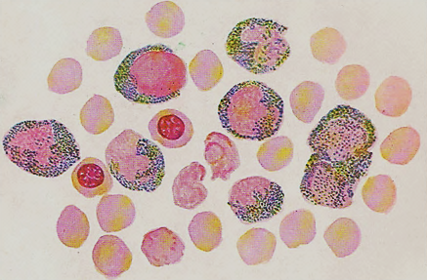
Альфа - ацетатнафтилэстераза (неспецифическая эстераза)
Фермент содержится в клетках нейтрофильного ряда, начиная с миелобласта. Реакция на альфа-ацетатнафтилэстеразу особенно ярко выражена у клеток моноцитарного ряда и их молодых форм.
При положительной реакции на альфа - ацетатнафтилэстеразу цитоплазма клеток заполнена мелкой темно-бурой зернистостью.
Положительная реакция на альфа-нафтил-ацетатэстеразу в миелобластах и созревающих гранулоцитах

Slide 21
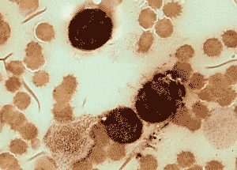
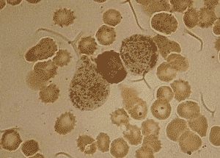
Активность неспецифической эстеразы в клетках моноцитарного ряда легко ингибируется фторидом натрия, но не подавляется в гранулоцитах. Этот феномен позволяет отличить клетки системы мононуклеарных фагоцитов от клеток других ростков кроветворения, обладающих активностью неспецифической эстеразы.
Положительная реакция на неспецифическую эстеразу в бластах (костный мозг) – острый миеломонобластный лейкоз
Частичное подавление неспецифической эстеразы в бластах фторидом натрия (костный мозг) – острый миеломонобластный лейкоз

Slide 22
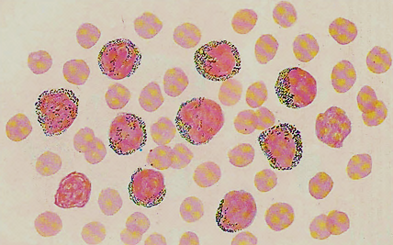
Хлорацетатэстераза
Относится к неспецифическим эстеразам и наряду с реакцией на миелопероксидазу является биохимическим маркёром клеток нейтрофильного ряда.
Положительная реакция определяется по мелкой синей зернистости, выпадающей в цитоплазме клеток.
Положительная реакция на хлорацетатэстеразу в миелобастах и созревающих гранулоцитах

Slide 23
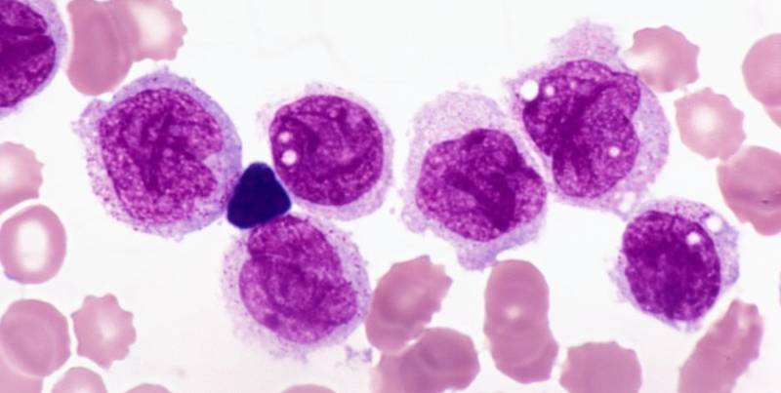
Острый миелобластный лейкоз (ОМЛ).
Бластные клетки отличаются различной величиной, большинство их имеет округлую или овальную форму, ядерно-цитоплазматическое отношение среднее. В цитоплазме часто обнаруживаются отдельные азурофильные гранулы или тельца Ауэра (см. рис).
Специфична положительная реакция на миелопероксидазу (см. рис), реакция на липиды с Суданом черным В, на хлорацетат эстеразу,
ШИК-положительный материал располагается в цитоплазме диффузно.

Slide 24
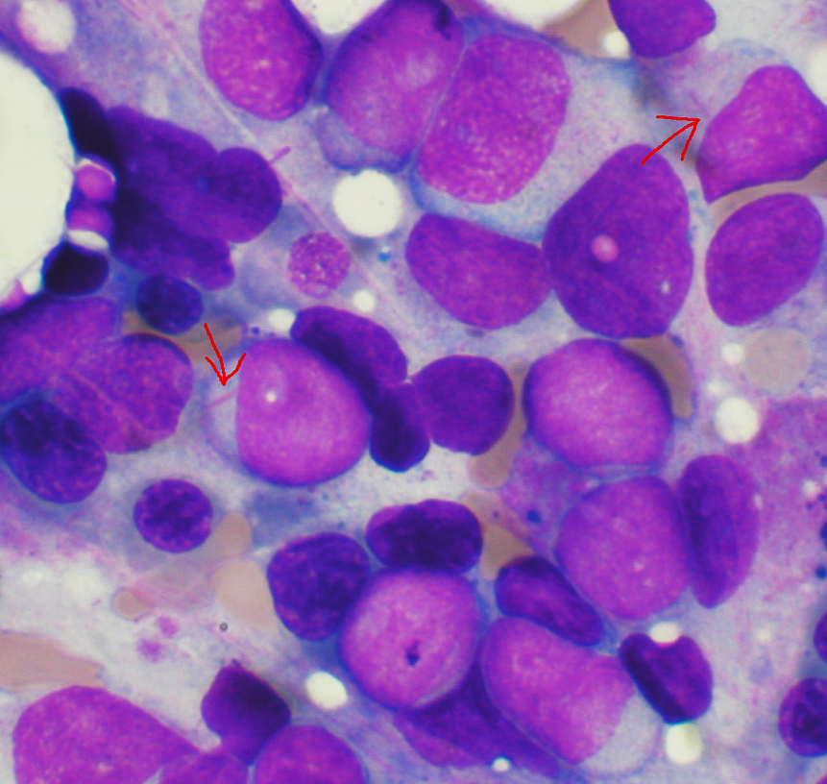
Мазок костного мозга при остром миелоидном лейкозе
Стрелками обозначены тельца Ауэра.

Slide 25
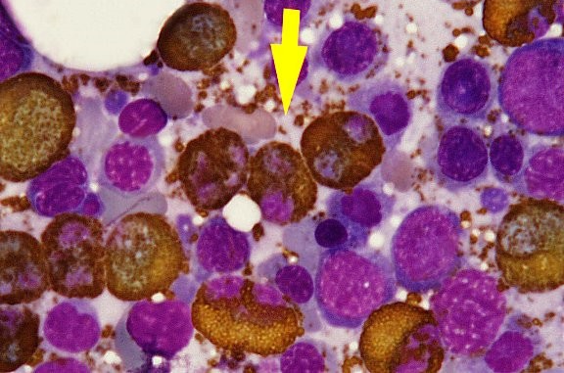
Вместе с ШИК-реакцией и реакцией на неспецифическую эстеразу, миелопероксидаза является одним из основных цитохимических методов для дифференциальной диагностики острых лейкозов.
Миелопероксидаза выявляется в цитоплазме клеток в виде коричневых гранул.

Slide 26
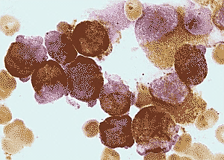
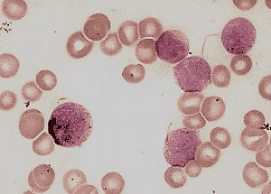
Цитохимия клеток при ОМЛ
Положительная реакция на МПО в бластах (ОМЛ) (костный мозг).
Положительная реакция на липиды в бластах (ОМЛ) (кровь).

Slide 27
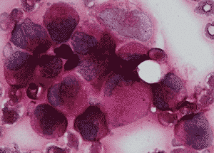
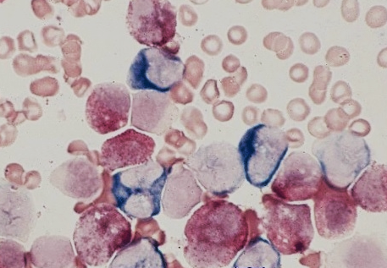
Цитохимия клеток при ОМЛ
Реакция на неспецифические эстеразы при остром миелолейкозе.
Диффузно-гранулярная PAS-реакция в бластах

Slide 28
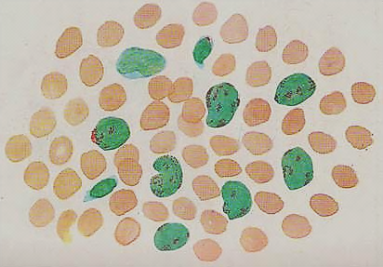
Кислая фосфатаза
К и с л а я ф о с ф а т а з а в клетках связана с процессами клеточной дифференцировки. Положительная реакция на кислую фосфатазу отмечается при остром миелобластном лейкозе. Резко положительна эта реакция при остром монобластном лейкозе.
Положительная реакция на кислую фосфатазу в миелобластах и созревающих гранулоцитах

Slide 29
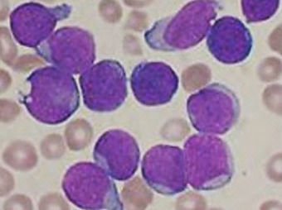
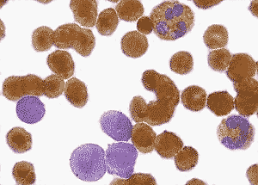
Острый лимфобластный лейкоз (ОЛЛ)
Бластные клетки могут быть мелкие (микроформа), средние (мезоформа) и крупные (макроформа).
При цитохимическом исследовании — положительная ШИК-реакция в виде четких гранул, отрицательные реакции на липиды, пероксидазу, хлорацетат эстеразу.
Периферическая кровь при ОЛЛ
Положительная реакция на МПО в нейтрофилах и отрицательная в бластах при ОЛЛ

Slide 30
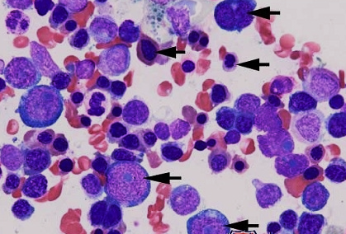
Эритромиелоз (болезнь Ди Гульельмо)
На начальном этапе заболевания картина костного мозга напоминает гемолитическую анемию, В₁₂-дефицитную анемию, отмечаются признаки неэффективного эритропоэза. Характерно резкое увеличение клеток эритроидного ряда. Дифференцировка эритрокариоцитов идет в основном до стадии оксифильных нормобластов и эритроцитов.
Позже в периферической крови появляются бластные клетки, что позволяет поставить диагноз.

Slide 31
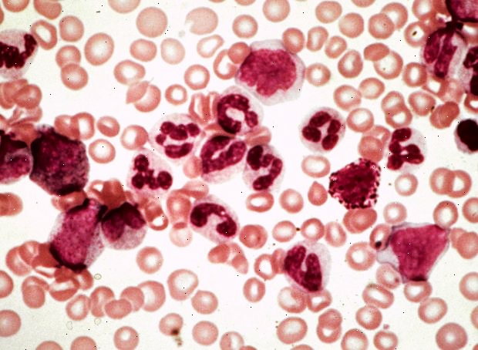
Хронический миелолейкоз (ХМЛ)
Картина крови в развернутой стадии характеризуется нейтрофильным лейкоцитозом, при этом в мазке встречаются нейтрофильные гранулоциты на всех стадиях созревания. Кроме этого, может быть увеличено количество эозинофилов и базофилов.

Slide 32
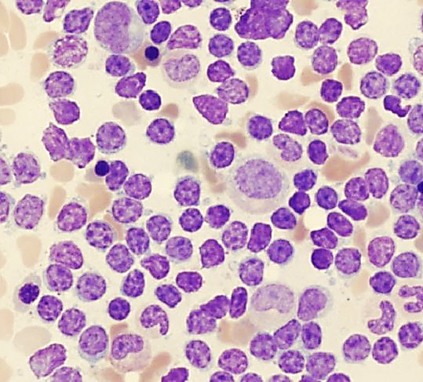
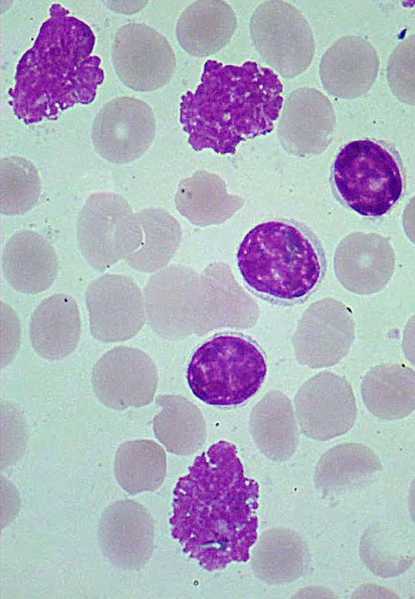
Хронический лимфолейкоз (ХЛЛ)
В мазке крови при ХЛЛ обнаруживается лимфоцитоз, который постепенно нарастает (А).
Характерный признак — тени Гумпрехта — полуразрушенные ядра лимфоцитов (Б)
А
Б

Slide 33
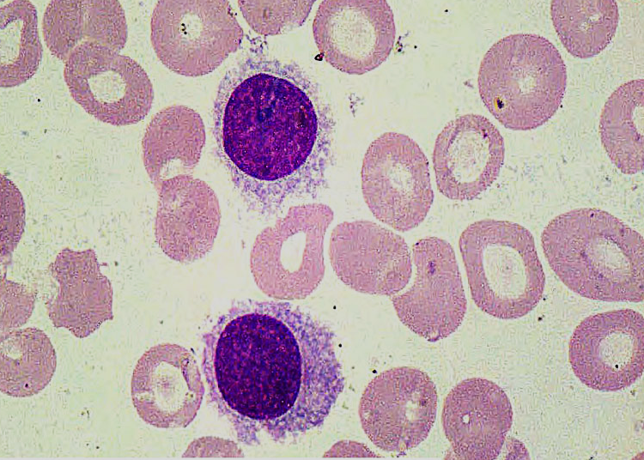
Волосатоклеточный лейкоз (ВКЛ)
Ядро лимфоцитов гомогенное, иногда с нуклеолами, нередко неправильной формы; цитоплазма может быть широкой и иметь фестончатый край, может иметь выросты, напоминающие ворсинки или волоски.

